Slide 1
Проект Урок письма и развития речи подготовила учитель начальных классов
МКСКОУ «Каширская специальная (коррекционная) общеобразовательная школа-интернат VIII вида»
Захарова Т.М. Руководитель: к.п.н., доцент Т.В. Алышева

Slide 2
Урок письма и развития речи в 4 классе
Тема: Слова, обозначающие названия качеств предметов.
Цель: развивать умения характеризовать предмет, согласовывать название признака с названием предмета.
Задачи:
образовательные:
Упражняться в подборе слов, характеризующих предмет и согласовании названии признаков с названием предмета;
коррекционые:
Коррекция и развитие устной речи, мышления, восприятия;
воспитательные:
Воспитывать аккуратность, усидчивость, активность.

Slide 3
Оборудование
Учебник «Русский язык» 4 класс, авторы: А.К.Аксёнова, Н.Г.Галунчикова.
2. Пособие с буквой К.
3. Предметные картинки: лиса, лимон, арбуз, огурец;
книга, дом, ученик;
кошка, мышка;
овощей.
4. Ёлка, ёлочные шары.
5. Карточки со словами: старый, кирпичный, четырехэтажный;
старательный, послушный, вежливый;
новая, интересная, библиотечная.
6. Карточки с текстом:
Сегодня (ясный, пасмурный, дождливый, солнечный) день.
По небу плывут (светлые, темные, белые, пушистые) облака.
Дует (злой, легкий, порывистый, холодный, теплый) ветер.
На земле лежит (мягкий, пушистый, липкий, мокрый, почерневший) снег.
В такую погоду (хорошо побыть на воздухе, лучше посидеть дома).

Slide 4
Предварительная работа
1. Подбор упражнений для проведения урока.
2. Подбор картинок для описания (характеристики), для подбора качеств предметов и составления загадки.
3. Подготовка карточек со словами (с признаками предметов).
4. Подготовка карточек с описанием погоды.
5. Составление конспекта урока.
6. Разучивание физ.минутки.

Slide 5
План урока.
I.Организация начала урока. 1.Приветствие. Проверка готовности урока. II.Проверка домашнего задания. III. Чистописание. IV. Сообщение темы урока. V. Основная часть. 1.Повторение правила. 2.Описание предметов. 3.Подбор признаков предмета. 4.Физминутка. 5.Игра «Наряди ёлочку» 6.Составление предложений о погоде (развитие речи). 7.Составление загадки. VI. Домашнее задание. VII. Итог.

Slide 6
I.Организация начала урока.
1.Приветствие. Проверка готовности к уроку.
Проверь, дружок,
Готов ли ты начать урок?
Все ль на месте, все ль в порядке:
Книжка, ручка, карандаш, тетрадка?
II.Проверка домашнего задания. С.101, 30 (распределить названия предметов по признакам: по вкусу, по материалу, из которого сделан).

Slide 7
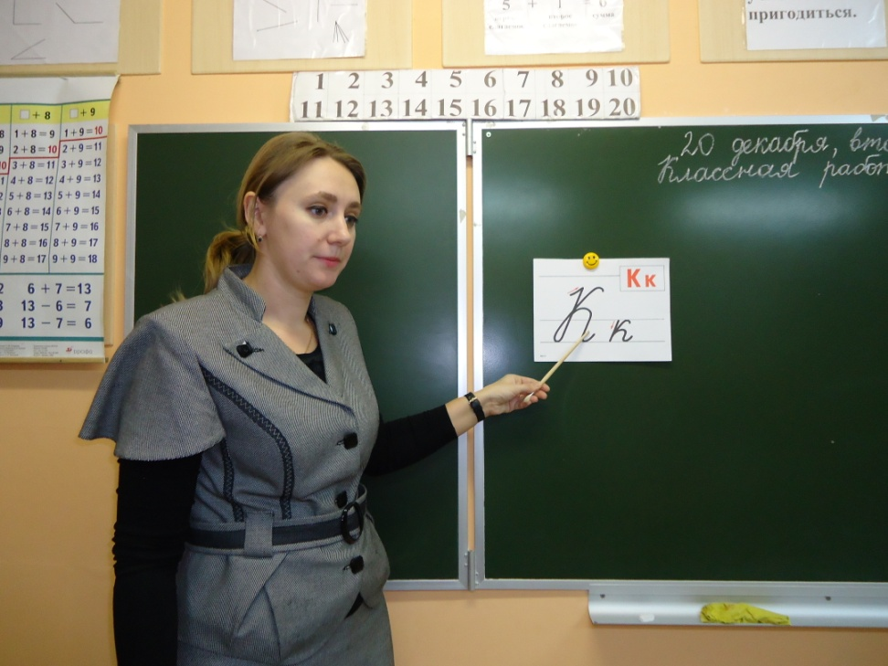
III.Чистописание.
Откройте тетради и запишите сегодняшнее число и «Классная работа». Несколько минут в начале урока мы уделим чистописанию. Тетрадь с наклоном положу, Ручку правильно держу. Сяду прямо не согнусь, За работу я возьмусь. Сейчас мы пропишем заглавную букву К. Назовите названия населенных пунктов на букву К (Кашира, Корыстово, Кокино), запишите в тетрадь.

Slide 8
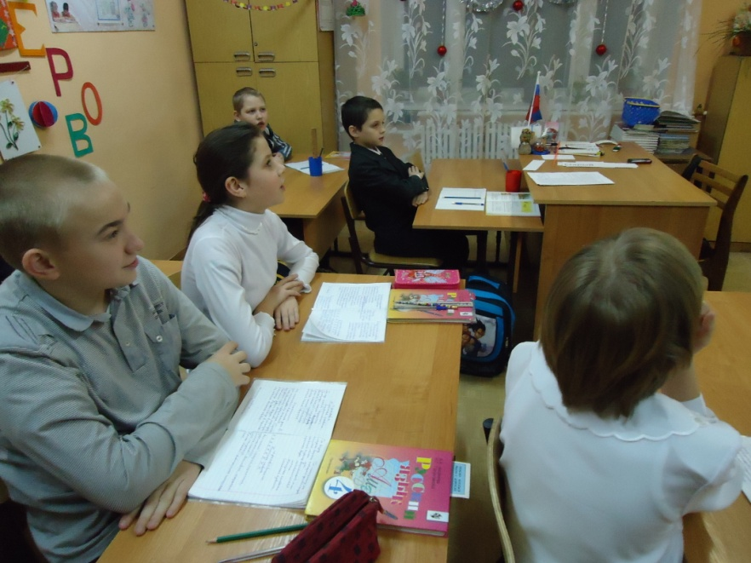
IV. Сообщение темы урока.
Сегодня мы с вами продолжим изучать слова, обозначающие признаки предметов.

Slide 9
V. Основная часть. 1.Правило. Какие слова мы изучаем (слова, которые обозначают признаки предмета и отвечают на вопросы какой?, какая?, какое?, какие?). 2. Я вам буду показывать картинки, а вы должны мне описать какой это предмет по 2-3 слова. Называете предмет, ставите вопрос и характеризуете. Огурец (какой?) – зеленый, большой, вкусный, соленый. Арбуз (какой?) - сладкий, полосатый, большой, круглый, красный. Лиса (какая?) – рыжая, хитрая, красивая. Лимон (какой?) – желтый, кислый, овальный.

Slide 10
3.На доске, вывешивается картинки. У детей карточки со словами. Они подбирают признаки предметов, прикрепляют к той картине к которой подходят. У кого есть слово, которое обозначают качество (признак) книги (дома …). Книга – новая, интересная, библиотечная. Дом – старый, кирпичный, четырехэтажный. Ученик – старательный, послушный, вежливый.
Записываем предложения в тетрадь.
Слова, которые обозначают признаки предмета подчеркиваем волнистой чертой.

Slide 11
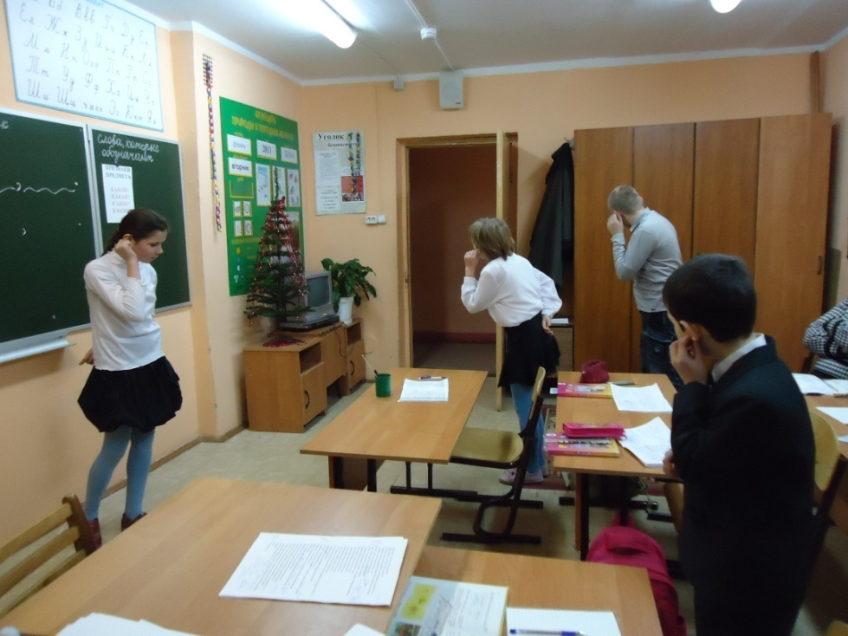
4.Физ. минутка
Ручку правую вперед, а потом ее назад,
Ручку левую вперед, а потом ее назад.
Ножку правую вперед, а потом ее назад,
Ножку левую вперед, а потом ее назад.
Ушко правое вперед, а потом его назад,
Ушко левое вперед, а потом его назад.
Мы танцуем, мы танцуем поворачиваемся.

Slide 12
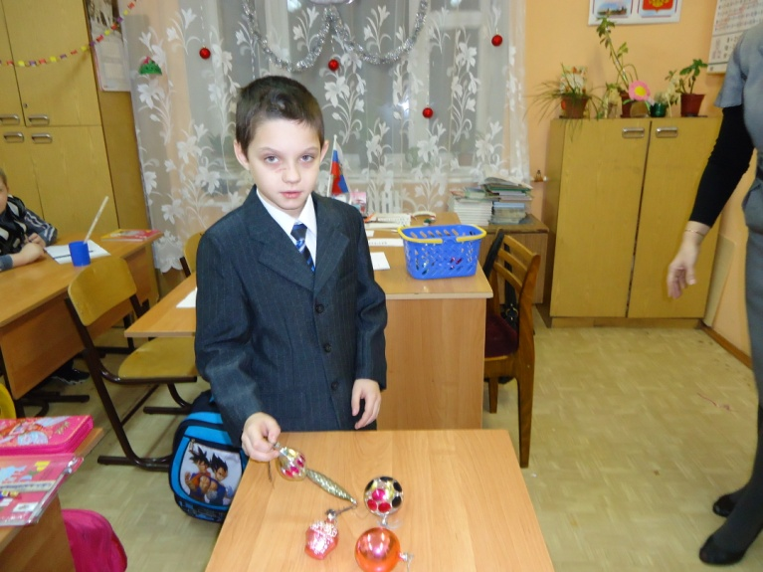
5.У нас такая веселая физ.минутка на какой празднике мы можем ее спеть и станцевать? (новый год).
Какое дерево является символом нового года? (елочка).
Мы сейчас с вами нарядим елочку.
Перед вами лежат елочные шары. Вы называете признак елочного шара, берете его и украшаете им елку.
(круглый, стеклянный, бумажный, красивый, яркий, большой, красный, разноцветный).

Slide 13
6. Каждому раздаются карточки, где написаны предложения о погоде . Выберите слова, которые соответствуют сегодняшнему дню.
Сегодня (ясный, пасмурный, дождливый, солнечный) день.
По небу плывут (светлые, темные, белые, пушистые) облака.
Дует (злой, легкий, порывистый, холодный, теплый) ветер.
На земле лежит (мягкий, пушистый, липкий, мокрый, почерневший) снег.
В такую погоду (хорошо побыть на воздухе, лучше посидеть дома).
Записываем предложения в тетрадь.

Slide 14
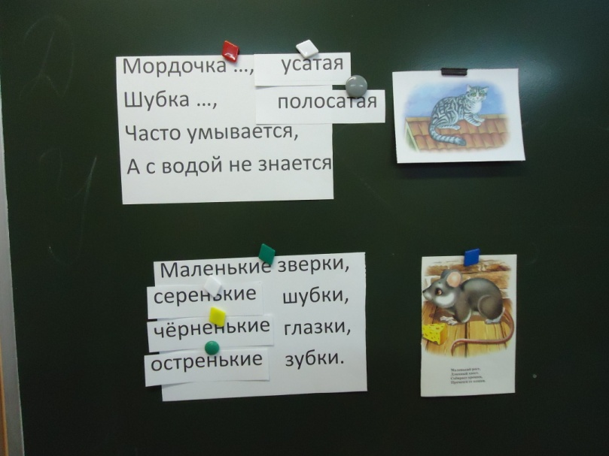
7. Придумаем загадку про кошку (если самостоятельно не могут, выбирают слова из предложенных). Записываем загадки в тетрадь.
Мордочка …, Шубка …, Часто умывается, А с водой не знается.
У кого дома есть кошка, опишите какая она?
Про мышку. Маленькие зверки, … шубки, … глазки, … зубки.

Slide 15
I
VI. Домашнее задание. Каждый получает картинки овощей. Вы описываете предмет на этих картинках.

Slide 16
VII. Итог.
Оценивание.
Ребята, давайте еще раз вспомним, какие слова мы изучаем?
На какой вопрос они отвечают?

Slide 17
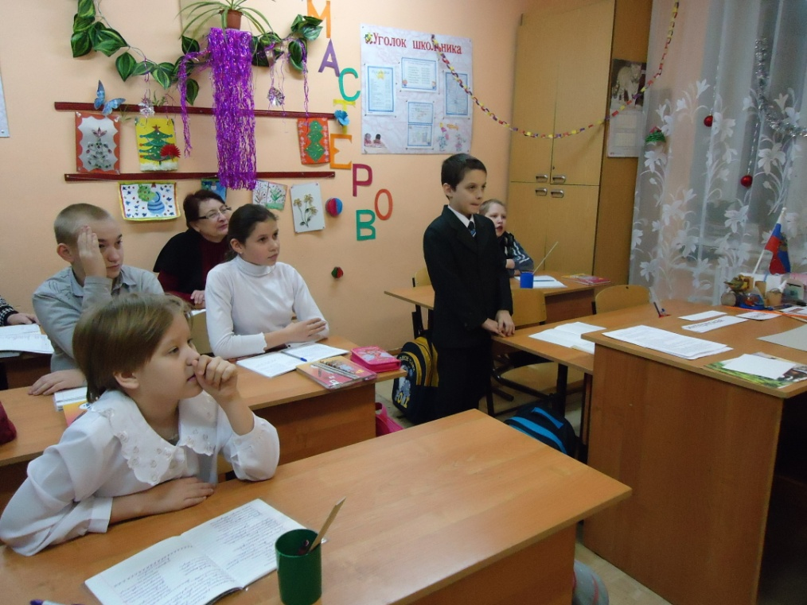
Спасибо за внимание !

